Slide 1
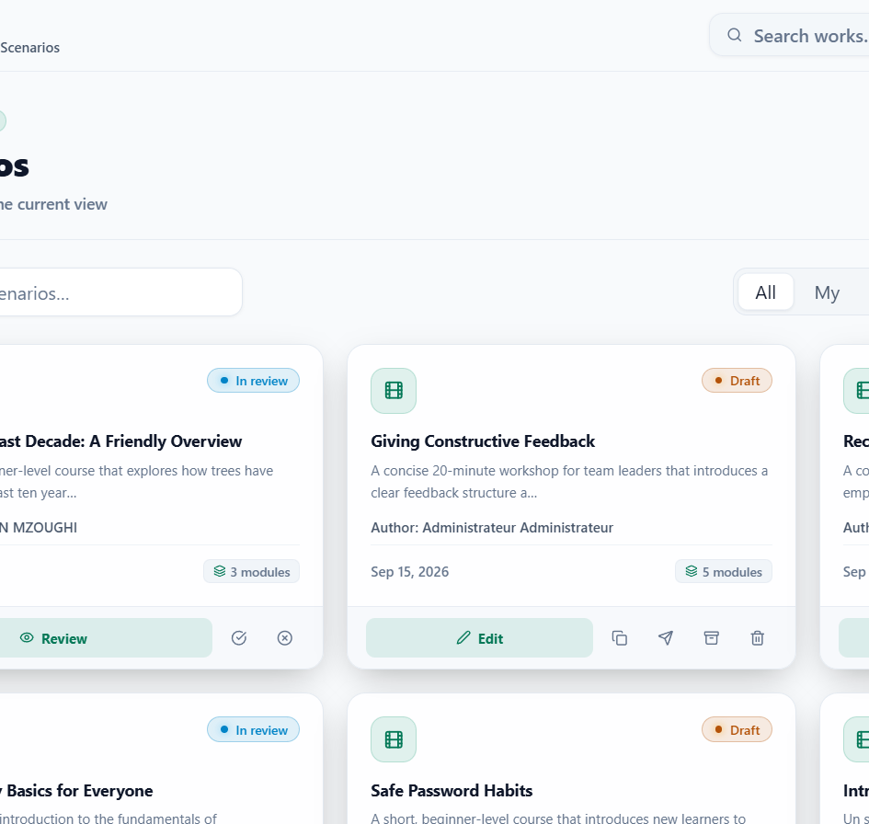
Projet de fin d’études
SupScenario
Plateforme de scénarisation pédagogique active
Haroun Mzoughi
Licence en Science de l’Informatique, parcours Computer Engineering
Faculté des Sciences de Tunis
Soutenance · 30 septembre 2026
Notes:
Présenter brièvement le projet et annoncer le fil conducteur: besoin, solution, architecture, démonstration et bilan.
Source: rapport_pfe1_updated.docx

Slide 2
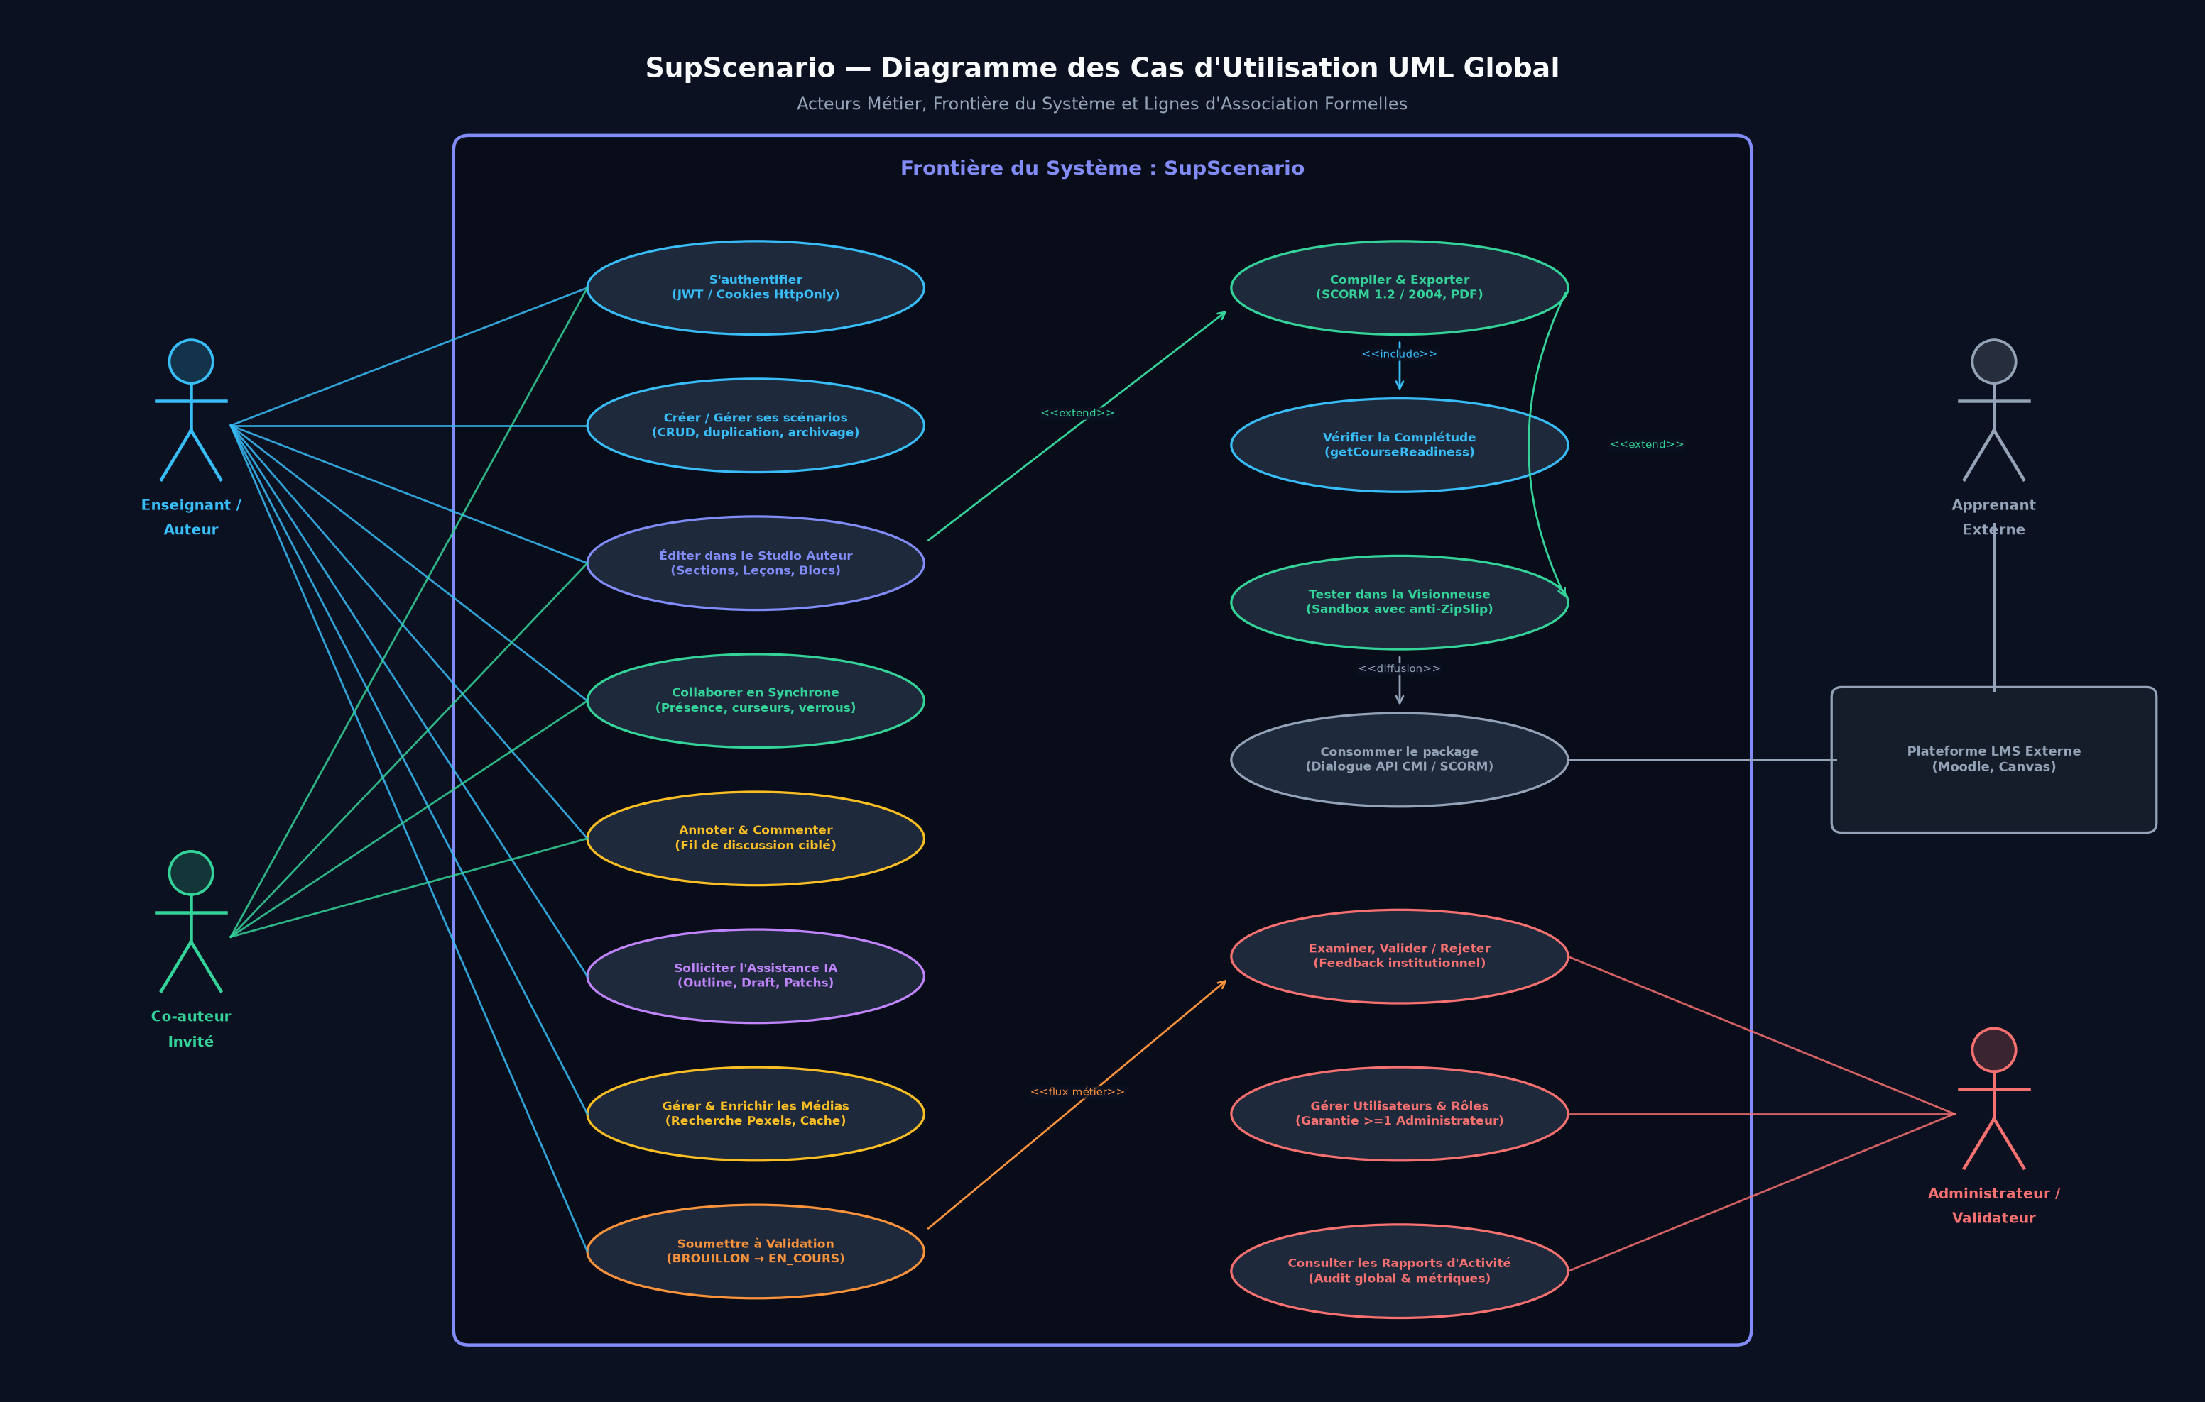
Contexte et problématique
02
La conception de parcours pédagogiques reste fragmentée
Constat
Les outils bureautiques structurent mal les parcours interactifs.
Les LMS traditionnels deviennent lourds pour l’auteur de contenu.
La collaboration, l’assistance IA et les exports standards restent dispersés.
Question: comment réunir l’auteur, la collaboration et l’export e-learning dans un même environnement?
Notes:
Le projet répond à la fragmentation des outils de création pédagogique. La plateforme vise un environnement unique pour concevoir, collaborer et publier.
Source: rapport_pfe1_updated.docx

Slide 3
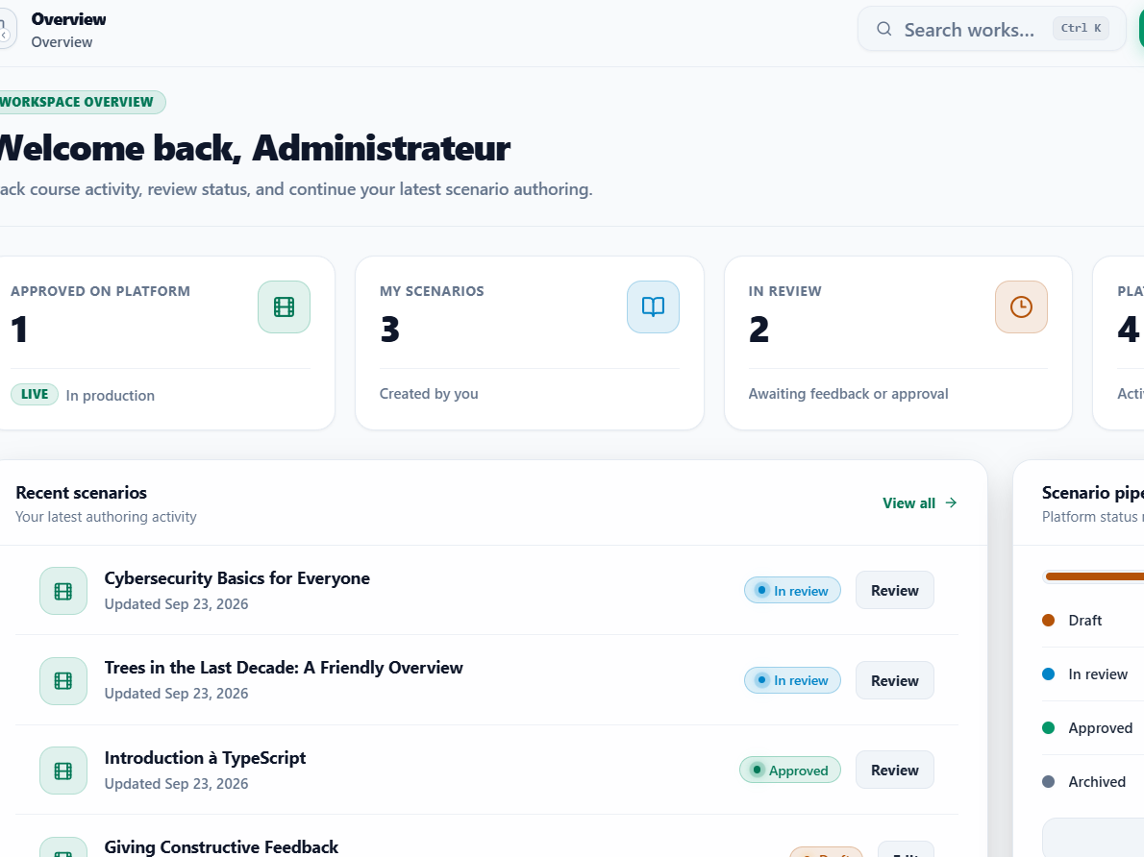
SupScenario
03
Une suite web pour concevoir, enrichir et diffuser des cours
Une plateforme unifiée
Création hiérarchique de scénarios, sections, leçons et quiz.
Assistance pédagogique contrôlée par l’enseignant.
Co-édition synchrone avec présence et verrouillage.
Publication SCORM 1.2, SCORM 2004 et PDF A4.
Notes:
SupScenario centralise les fonctions nécessaires à la production de contenus pédagogiques structurés, jusqu’à leur diffusion dans des environnements compatibles SCORM.
Source: rapport_pfe1_updated.docx

Slide 4
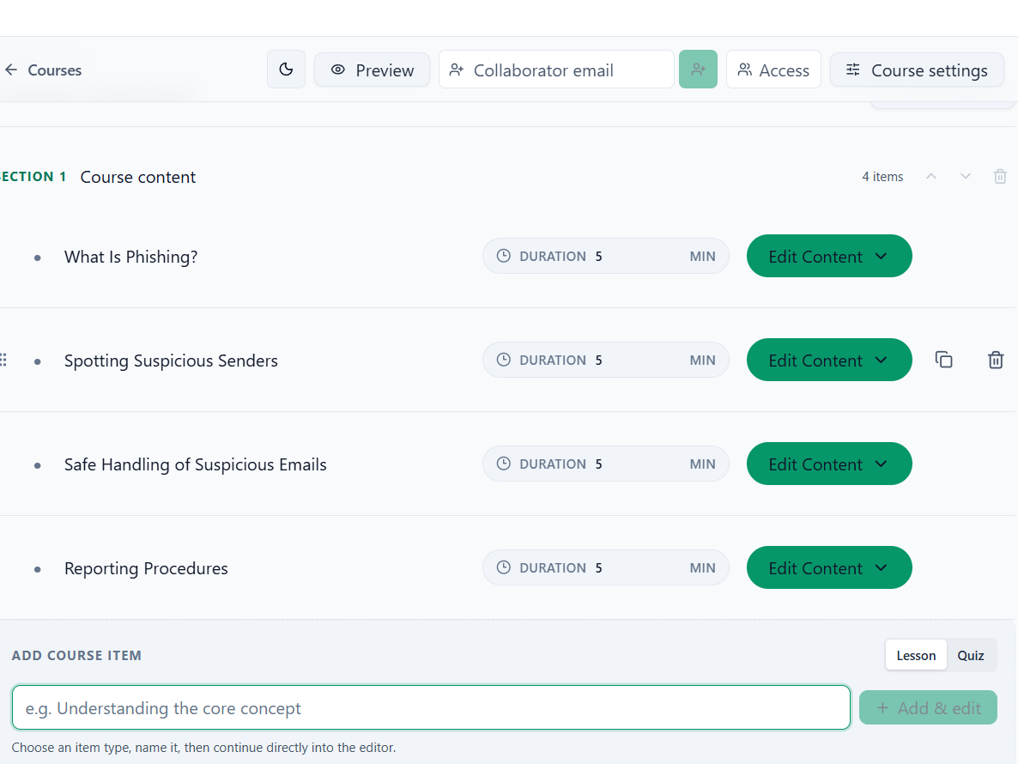
Studio auteur unifié
04
Le scénario pédagogique devient un document hiérarchique éditable
Organisation des contenus
Une structure claire: sections, leçons, blocs et évaluations.
Des contenus éditables sans quitter le contexte du cours.
Des réglages de cours et des droits de collaboration intégrés.
Le modèle JSONB conserve la structure complète du scénario tout en restant interrogeable.
Notes:
Montrer l’éditeur comme point central de la plateforme. L’utilisateur crée puis structure les contenus pédagogiques directement dans le studio.
Source: rapport_pfe1_updated.docx

Slide 5
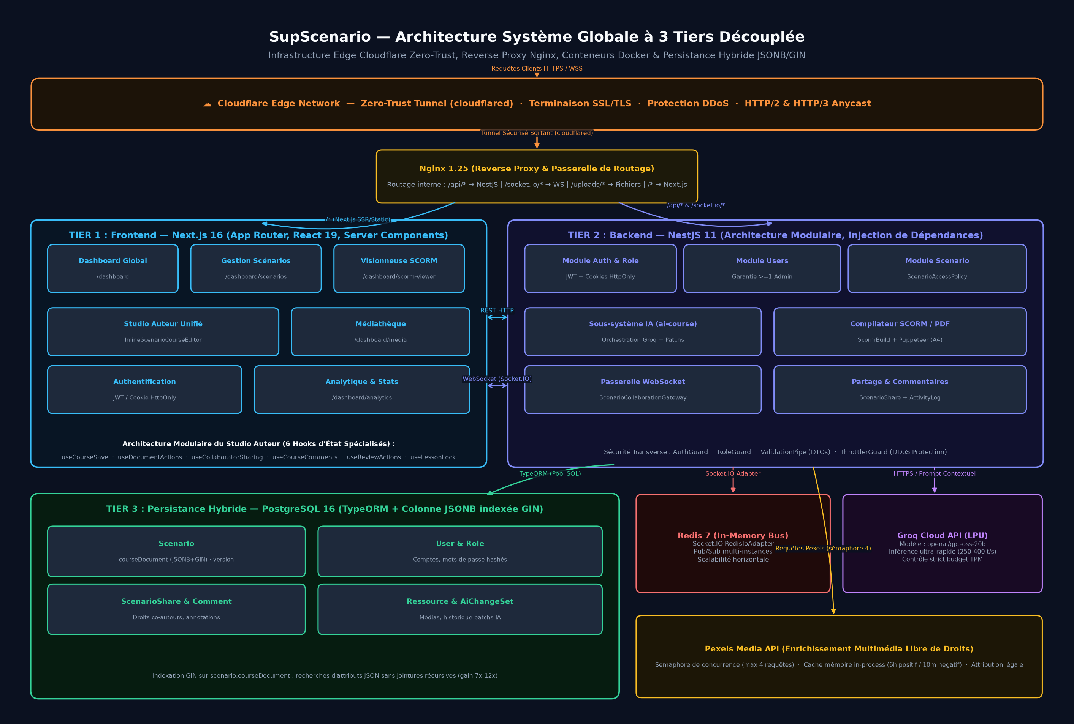
Architecture logicielle
05
Une architecture web modulaire, distribuée et sécurisée
Principes techniques
Next.js 16 pour l’interface web.
NestJS 11 pour les services métier et API.
PostgreSQL 16: données relationnelles et JSONB indexé GIN.
Redis 7 pour les événements temps réel.
Cloudflare Tunnel et Nginx pour l’exposition sécurisée.
Notes:
Décrire la séparation entre interface, services et persistance. Insister sur le rôle de Redis pour la collaboration et de Cloudflare/Nginx pour l’accès sécurisé.
Source: rapport_pfe1_updated.docx

Slide 6
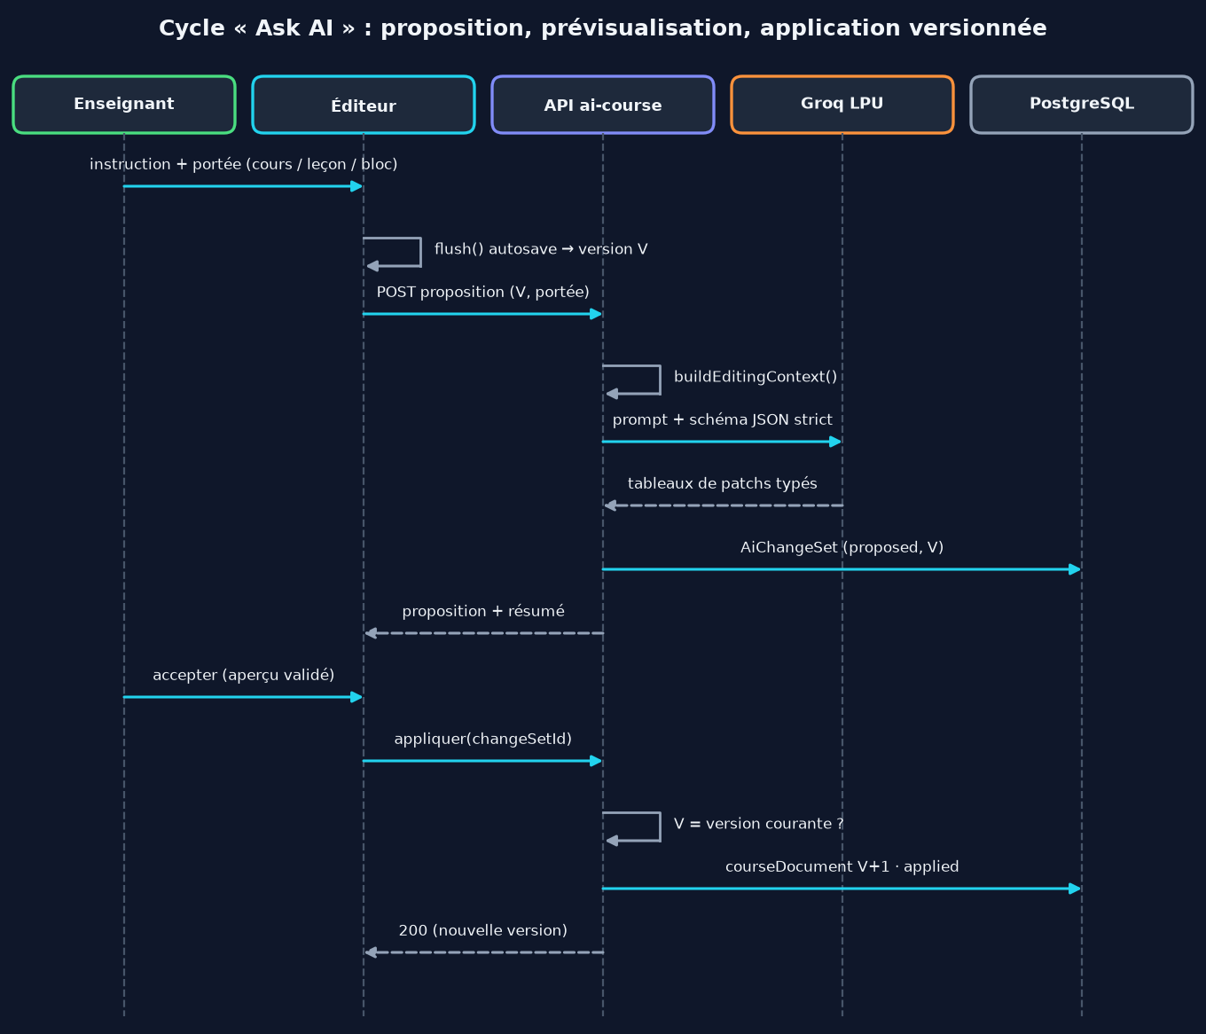
IA pédagogique et co-conception
06
L’assistance accélère la rédaction, l’enseignant garde le contrôle
Assistance IA
Groq LPU produit une proposition structurée ou un patch ciblé.
Le serveur applique des modifications atomiques et déterministes.
L’enseignant conserve la décision d’accepter ou de modifier le résultat.
Collaboration temps réel
WebSockets pour la présence et les mises à jour.
Verrous au niveau des éléments pour éviter les conflits d’édition.
Notes:
L’IA ne modifie pas silencieusement le cours. Elle produit des changements ciblés que l’enseignant peut contrôler. La collaboration repose sur WebSocket et Redis.
Source: rapport_pfe1_updated.docx

Slide 7
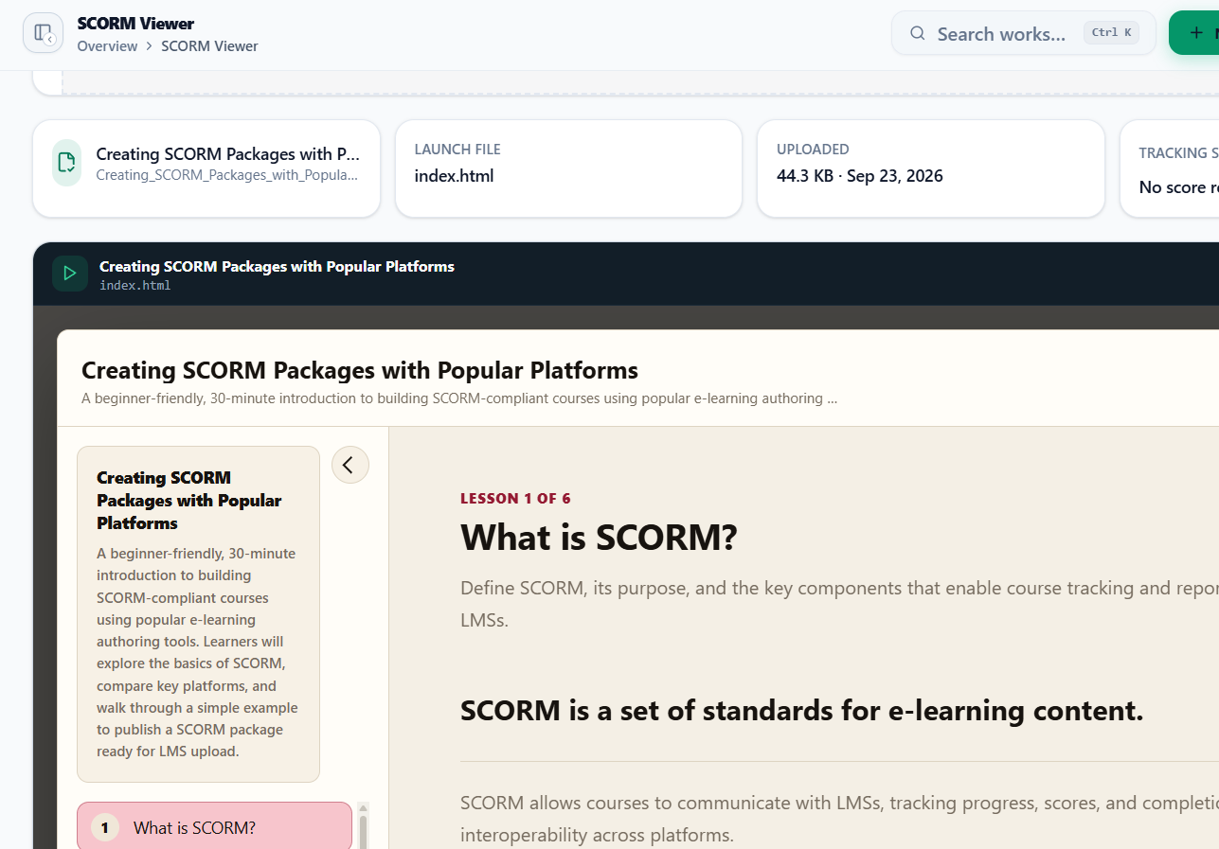
Interopérabilité et diffusion
07
Des cours prêts à être utilisés dans des plateformes e-learning
Chaîne de publication
Compilation d’un paquet SCORM 1.2 ou SCORM 2004.
Génération d’un PDF A4 vectoriel avec Puppeteer.
Visionneuse intégrée pour vérifier le contenu exporté.
Extraction ZIP protégée contre les attaques Zip-Slip.
Objectif: conserver l’indépendance du cours vis-à-vis de la plateforme cible.
Notes:
La double prise en charge SCORM répond au besoin d’interopérabilité. La visionneuse sert à contrôler l’export avant son déploiement dans un LMS.
Source: rapport_pfe1_updated.docx

Slide 8
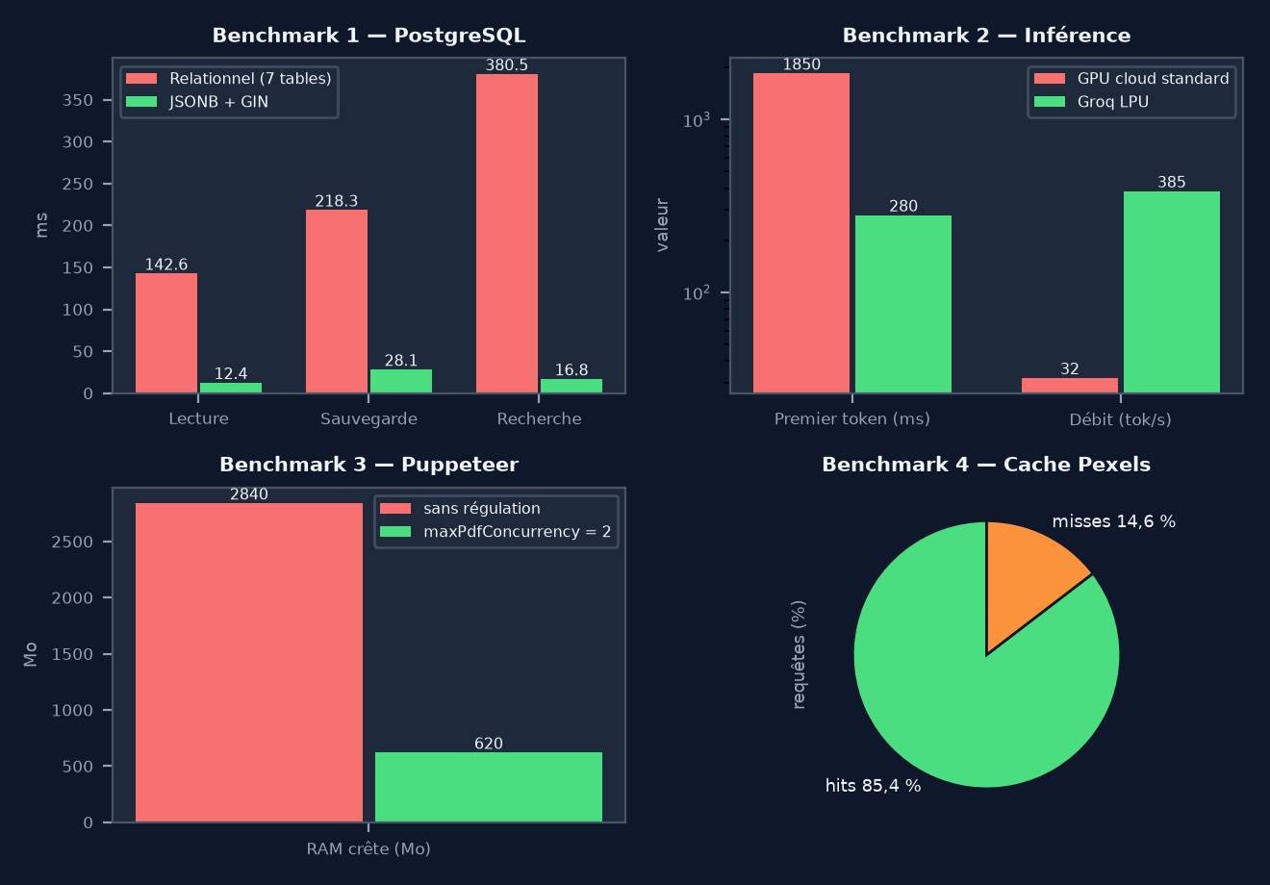
Évaluation et performances
08
Les choix d’architecture sont confrontés à des mesures concrètes
Résultats mis en évidence
JSONB + GIN réduit les temps de lecture, sauvegarde et recherche par rapport au modèle relationnel comparé.
Groq LPU réduit le délai au premier token face au GPU cloud comparé.
La régulation Puppeteer réduit le pic mémoire mesuré.
Le cache Pexels atteint 85,4 % de requêtes servies.
Notes:
Présenter les mesures sans surinterprétation. Les graphiques comparent les configurations documentées dans le rapport: persistance, inférence, génération PDF et cache média.
Source: rapport_pfe1_updated.docx

Slide 9
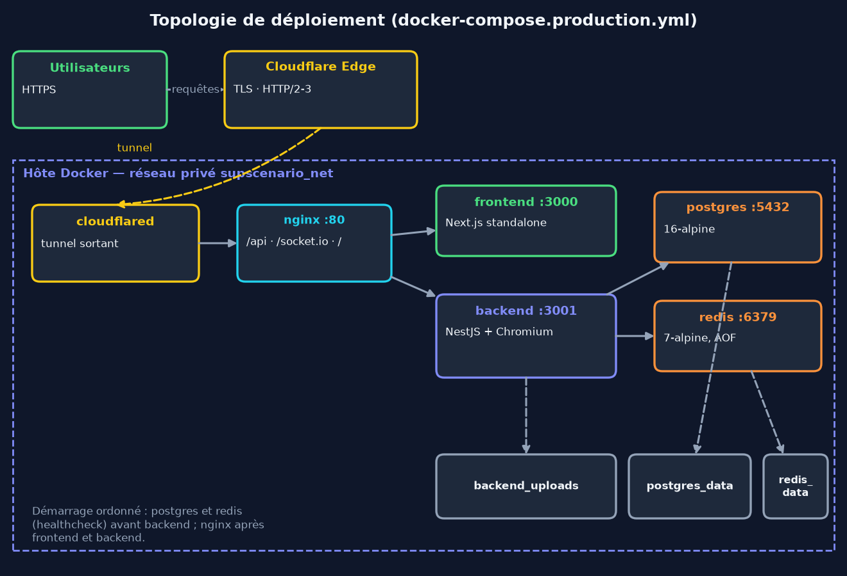
Déploiement et sécurité
09
Une infrastructure conteneurisée avec une exposition réseau maîtrisée
Mesures clés
Docker Compose isole les services de l’application.
Cloudflare Tunnel évite l’exposition directe de ports publics.
Nginx assure le routage entre interface, API et WebSocket.
JWT en cookie HttpOnly, contrôles de rôle et validation des DTOs.
Protection anti Zip-Slip lors de l’import de paquets SCORM.
Notes:
Relier le déploiement à la sécurité applicative: l’architecture protège les flux entrants, applique des contrôles d’accès et isole les services.
Source: rapport_pfe1_updated.docx

Slide 10
Conclusion
SupScenario apporte un environnement cohérent pour concevoir, co-éditer et diffuser des parcours pédagogiques.
Apports du projet
Perspectives
Studio auteur fondé sur un modèle hiérarchique.
IA pédagogique contrôlée et collaboration temps réel.
Exports SCORM/PDF, sécurité et déploiement industrialisable.
Évaluation utilisateur avec des enseignants.
Extension des standards et des analyses pédagogiques.
Renforcement des scénarios collaboratifs.
Merci pour votre attention
Questions
Notes:
Conclure par les apports concrets, puis ouvrir sur les évolutions possibles. Inviter le jury aux questions.
Source: rapport_pfe1_updated.docx

